Slide 1
Требования к аннотациям рабочим программам. Технологическая карты учебного занятия по общеобразовательному учебному предмету с учётом профессиональной направленности: структура и содержание

Slide 2
Примерная структура рабочей программы
  ОБЩАЯ ХАРАКТЕРИСТИКА ПРИМЕРНОЙ РАБОЧЕЙ ПРОГРАММЫ УЧЕБНОЙ ДИСЦИПЛИНЫ
  1.Место дисциплины в структуре профессиональной образовательной программы СПО:
Общеобразовательная дисциплина «______________» является обязательной частью общеобразовательного цикла образовательной программы в соответствии с ФГОС специальности ____________________.
1.2. Цели и планируемые результаты освоения дисциплины:
1.2.1. Цель дисциплины
1.2.2. Планируемые результаты освоения общеобразовательной дисциплины в соответствии с ФГОС СПО и на основе ФГОС СОО

Slide 3
Примерная структура рабочей программы
2. СТРУКТУРА И СОДЕРЖАНИЕ УЧЕБНОЙ ДИСЦИПЛИНЫ
2.1. Объем учебной дисциплины и виды учебной работы
2.2. Тематический план и содержание учебной дисциплины
3. УСЛОВИЯ РЕАЛИЗАЦИИ УЧЕБНОЙ ДИСЦИПЛИНЫ
4. КОНТРОЛЬ И ОЦЕНКА РЕЗУЛЬТАТОВ ОСВОЕНИЯ УЧЕБНОЙ ДИСЦИПЛИНЫ
5. ПРИМЕРНЫЕ ФОНДЫ ОЦЕНОЧНЫХ СРЕДСТВ ГУМАНИТАРНОГО ПРОФИЛЯ ОБУЧЕНИЯ
6. ПРИМЕРНЫЕ ФОНДЫ ОЦЕНОЧНЫХ СРЕДСТВ ЕСТЕСТВЕННО-НАУЧНОГО ПРОФИЛЯ ОБУЧЕНИЯ и др. профиль

Slide 4
1.1. Место дисциплины в структуре образовательной программы СПО
Общеобразовательная дисциплина «Биология» (далее - ОД) является частью обязательной предметной области «Естественнонаучные дисциплины» и изучается в общеобразовательном цикле учебного плана основной профессиональной образовательной программы на базовом уровне. Дисциплина имеет межпредметные связи с дисциплинами общеобразовательного и общепрофессионального циклов, а также с междисциплинарными курсами и профессиональными модулями профессионального цикла.
Общеобразовательная дисциплина «Биология» изучается на базовом уровне в общеобразовательном цикле учебного плана основной профессиональной образовательной программы всех укрупненных групп специальностей/профессий за исключением, следующих: 19.00.00, 31.00.00 и др.
Трудоемкость дисциплины «Биология» на базовом уровне составляет 72 часа, из которых 12 часов включает профессионально-ориентированное содержание, усиливающее профессиональную составляющую по профессии или специальности….. (в зависимости от ФГОС СПО профессии/специальности) Количество часов на практико-ориентированное не менее 40%
Указываем посредством чего реализуется профессионально-ориентированное содержание Например, реализуется в прикладном модуле (раздел 5 “Биология в жизни”) для всех профессий/специальностей на материале кейсов, связанных с анализом информации о развитии и применении биотехнологий по отраслям будущей профессиональной деятельности обучающихся. Кроме того, профессионально-ориентированное содержание учитывается в разделе 4 “Экология” при выполнении лабораторных и практических работ, связанных с будущей профессиональной деятельностью обучающихся.
Указывается с какой профдисциплиной осуществляется интеграция (в течении одного семестра изучаются данные дисциплины или интеграция тем содержания)

Slide 5
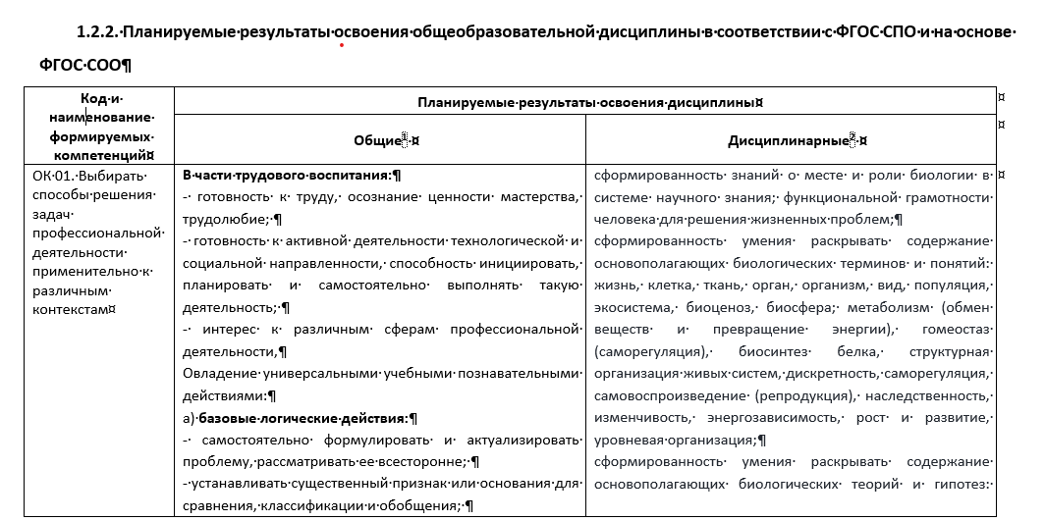
В тематическом плане также указываются ОК и ПК

Slide 6
1.2.2. Планируемые результаты освоения общеобразовательной дисциплины в соответствии с ФГОС СПО и на основе ФГОС СОО
Например, Интеграция дисциплин Физика + Основы механики
В результате проведения занятия обучающийся должен освоить основные виды деятельности:
- Выполнение слесарных операций при демонтаже, ремонте, сборке, монтаже судовых конструкций и механизмов;
- Эксплуатация и техническое обслуживание арматуры и трубопроводов на судах;
и соответствующие им общие и профессиональные компетенции:
Перечень общих компетенций (код и наименование):
ОК 01. Выбирать способы решения задач профессиональной деятельности применительно к различным контекстам.
ОК 02. Использовать современные средства поиска, анализа и интерпретации информации, и информационные технологии для выполнения задач профессиональной деятельности.
ОК 03. Планировать и реализовывать собственное профессиональное и личностное развитие, предпринимательскую деятельность в профессиональной сфере, использовать знания по финансовой грамотности в различных жизненных ситуациях.
ОК 04. Эффективно взаимодействовать и работать в коллективе и команде.
Перечень профессиональных компетенций (код и наименование):
ПК 1.2. Использовать слесарный и контрольно-измерительный инструмент, универсальные и специальные приспособления.
ПК 1.3. Применять механизацию, машины и станки, используемые для слесарных работ в судостроении.
ПК 3.1. Осуществлять дефектацию, сборку и монтаж арматуры, трубопроводов и систем на судах.

Slide 7
1.2.1. Планируемые результаты освоения общеобразовательной дисциплины Биология. Установление взаимосвязи результатов обучения с профессиональными компетенциями
Результаты обучения по общеобразовательной дисциплине формулируются с учетом:
общих установок ФГОС СОО (предметные результаты по дисциплине) и ФГОС СПО (профессиональные компетенции);
общеобразовательных и профессиональных дисциплин за счет согласования предметных результатов ФГОС СОО с профессиональными компетенциями ФГОС СПО.
Такой подход позволяет ввести профессионально-ориентированное содержание в учебный процесс по дисциплине, что является одним из способов интенсификации учебного процесса, поскольку оптимизирует время на формирование компетенции в рамках образовательной программы в целом.
Результат обучения | Профессиональные компетенции
Характеризовать строение и функции основных биополимеров, клетки и ее структурных элементов | ФГОС СПО 36.02.01 ПК 1.2. Проведение ветеринарно- санитарных мероприятий для предупреждения возникновения болезней животных
Интерпретировать последствия влияния факторов на организмы | ФГОС СПО 34.02.01 ПК 1.1. Проводить мероприятия по сохранению и укреплению здоровья населения, пациента и его окружения
Характеризовать этапы индивидуального развития и размножения организмов | ФГОС СПО 35.02.12 ПК 2.2. Контролировать процессы развития древесно-кустарниковой, цветочно-декоративной растительности и газонных трав в питомниках и цветочных хозяйствах

Slide 8
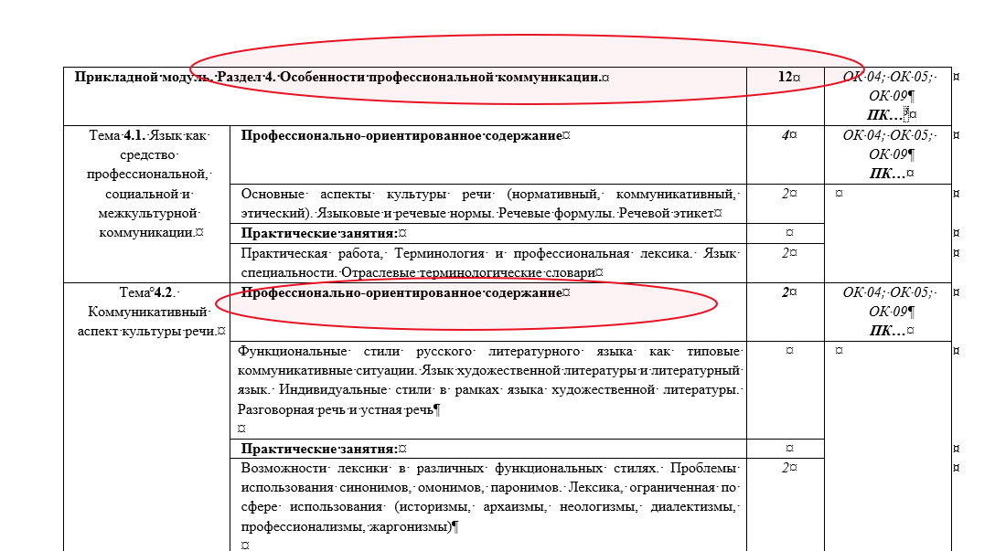
2.2. Тематический план и содержание учебной дисциплины
В плане увеличиваются практические занятия и формы обучения, а также включается например, Профессионально-ориентированное содержание -прикладной модуль (может быть тема к каждому разделу)

Slide 9
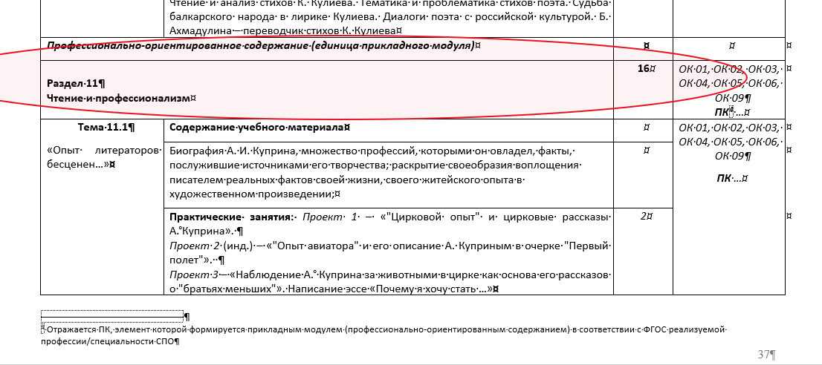

Slide 10
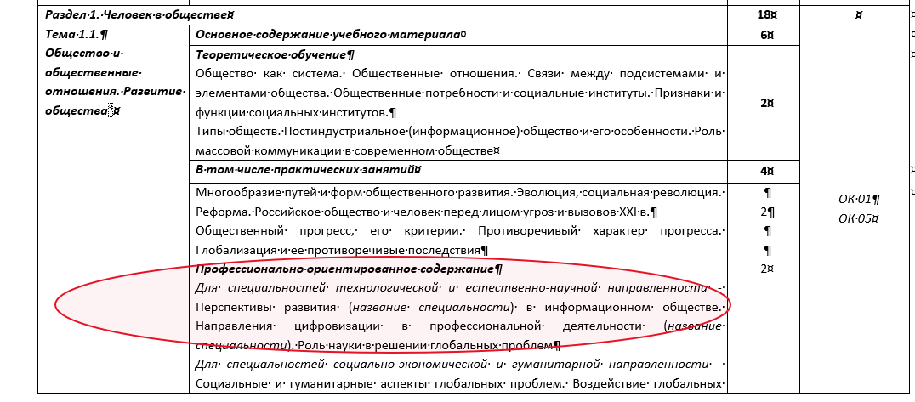

Slide 11
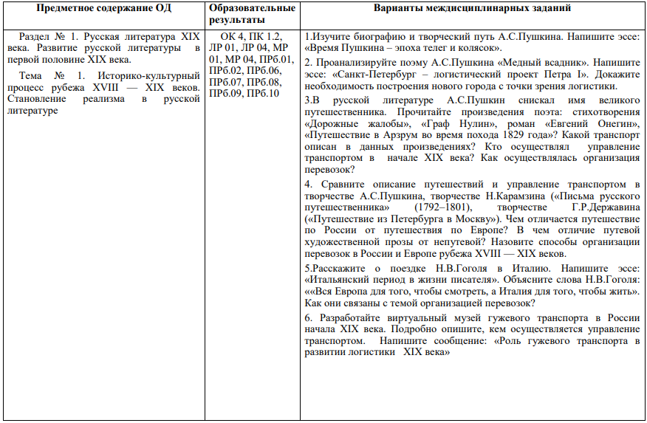

Slide 12
Технологическая карты учебного занятия по общеобразовательному учебному предмету с учётом профессиональной направленности: структура и содержание

